Slide 1

Manual de instruções
Sistema de Gerenciamento dos Trabalhos de Conclusão do Curso SSI
Alunos:
Alexandre Silva Lima
Caroline Coelho
Helamã de Oliveira Vieira

Slide 2

Apresentação
Este Manual apresenta as instruções de execução do programa de gerenciamento dos trabalhos de conclusão SSI, trabalho final da disciplina de Linguagem de Programação II.
Devido a restrição de rede dentro do Instituto Federal – Campos Porto Alegre, o programa deverá ser acessado em uma rede externa, que não possua restrição aos servidores da Hostgator.

Slide 3
Usuários
Abaixo, alguns dos usuários cadastrados com perfil Aluno e Professor cadastrados no sistema que poderão ser utilizados para testes:
Alunos
Usuário | Senha
admin | 1234
ninapaula@gmail.com | 1234
luanfreitas@gmail.com | 1234
Professores
Usuário | Senha
admin | admin
fs@gmail.com | 1234
asj@gmail.com | 1234

Slide 4
Tela de Login

Slide 5
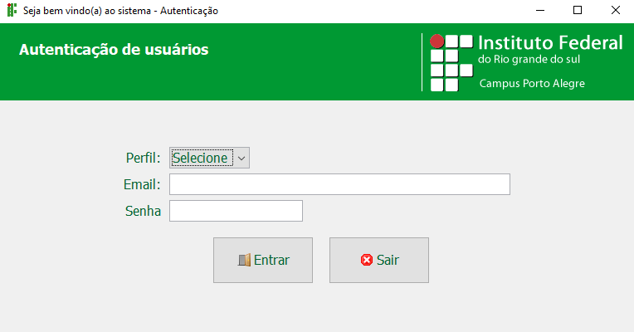
Janela inicial do sistema

Slide 6
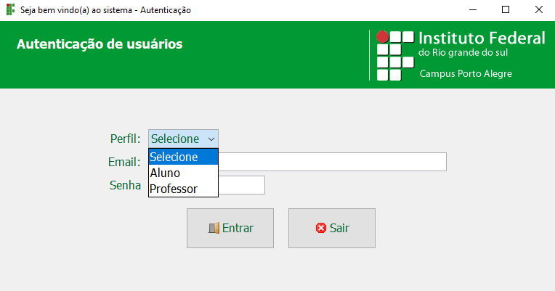
Clique em seleciona para escolher o perfil do Aluno ou Professor

Slide 7
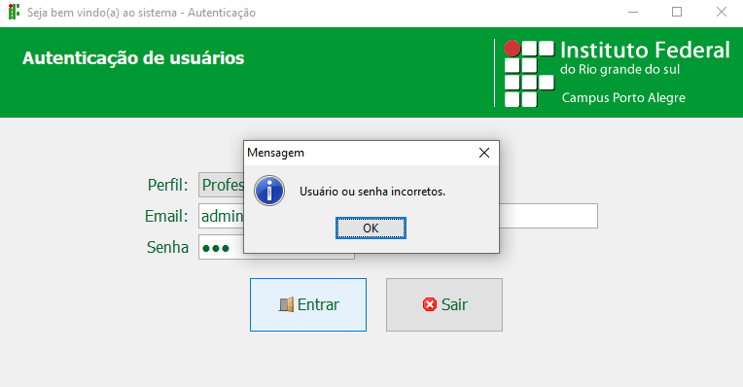
Se o usuário digitar a senha ou e-mail incorreto um alerta aparece

Slide 8
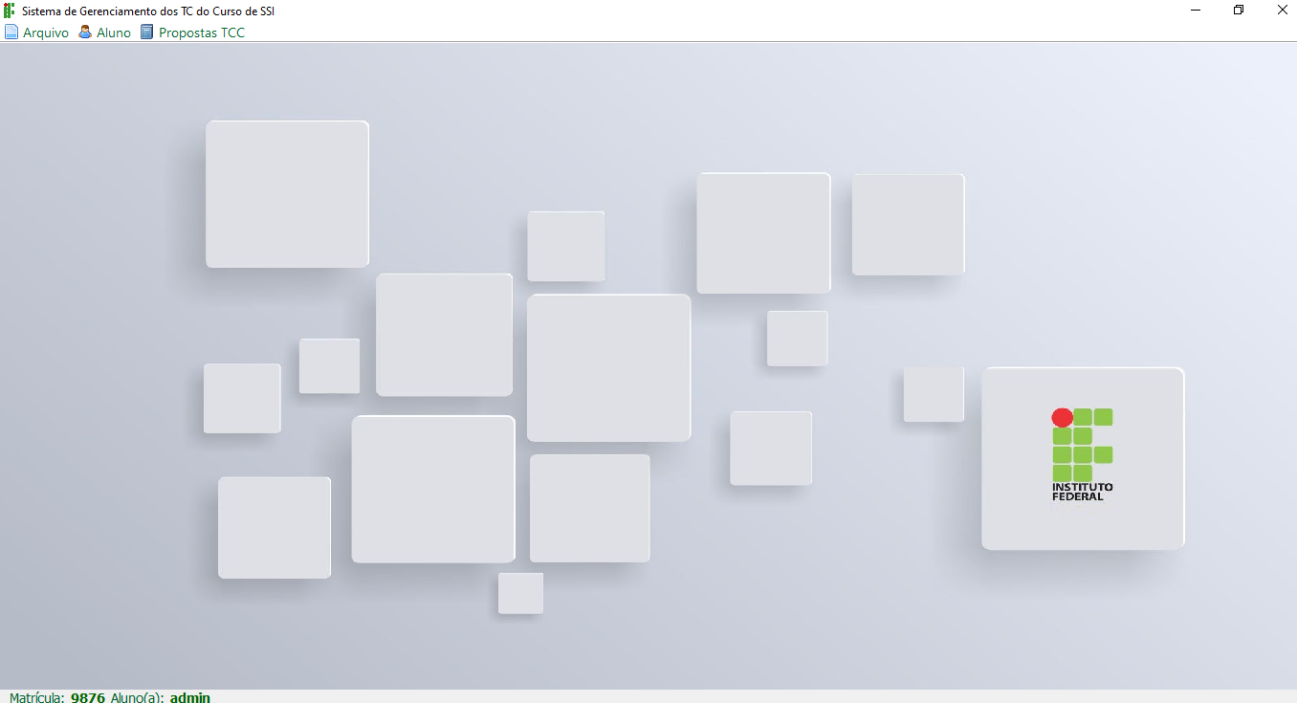
Menu Principal para ambos perfis
Ao logar no sistema é aberta a janela com o menu referente ao perfil do
Usuário. A seguir, veremos quais as funcionalidades disponíveis para cada
um dos perfis.

Slide 9
Perfil Aluno

Slide 10
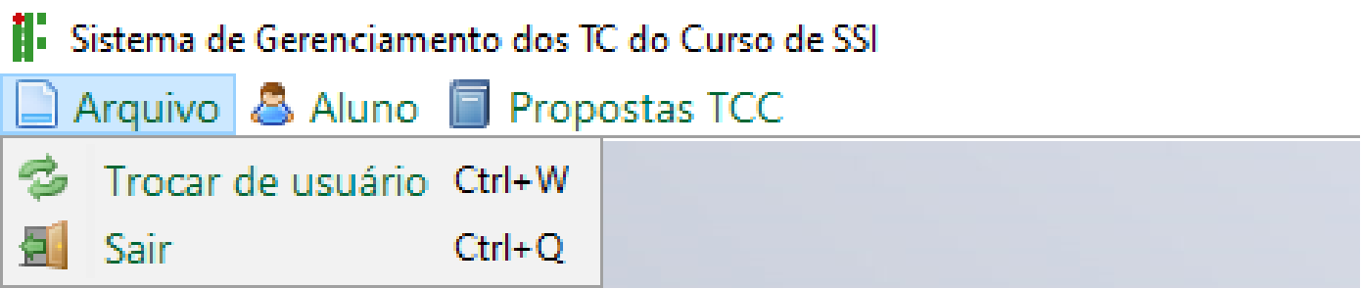
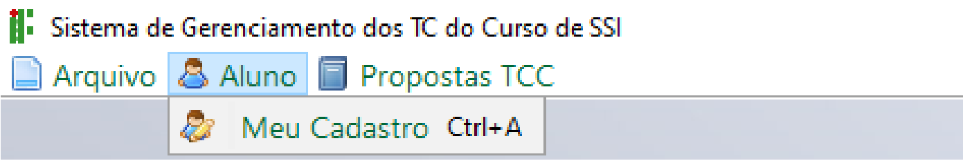
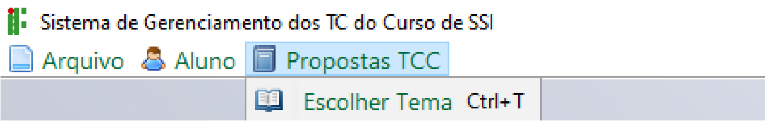
Botões do menu no perfil Aluno
Menu Arquivo:
Trocar de usuário – Apresenta a tela de login para que outro usuário possa logar.
Sair – Fecha o sistema.
Menu Aluno:
- Editar os dados do aluno autenticado no sistema.
Menu Propostas TCC:
Escolher Tema: Permite que o aluno veja os temas indicados pelos professores. Permite que
os alunos reservem o tema que irão desenvolver no TC e ver sua nota após
Conclusão da apresentação.
Observação: as janelas podem ser abertas por atalho clicando nas teclas conforme indicado nas imagens

Slide 11
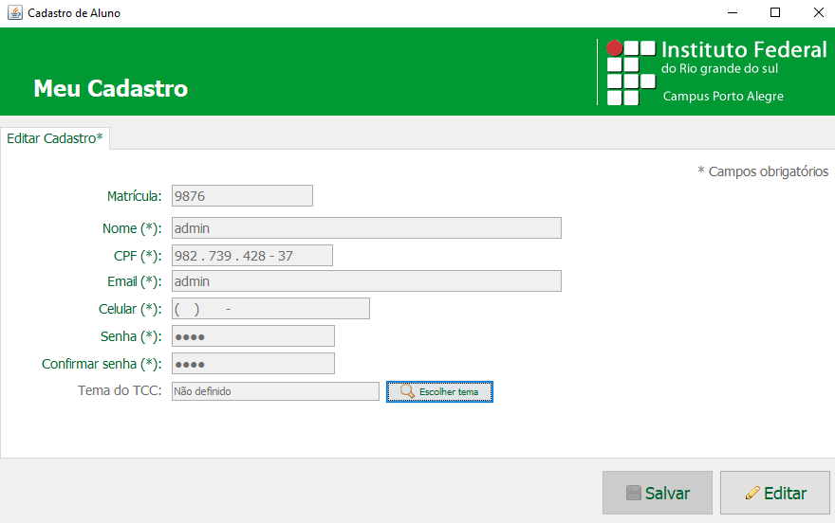
Janela que edita o cadastro do aluno
O aluno também possui a opção
de acessar a tela “Escolher Tema”.

Slide 12
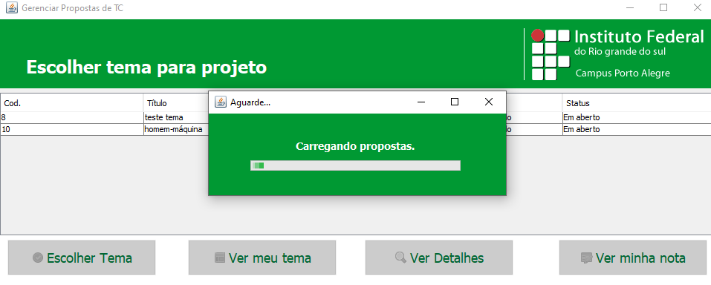
Ao clicar no botão “escolha projeto” essa janela é exibida

Slide 13
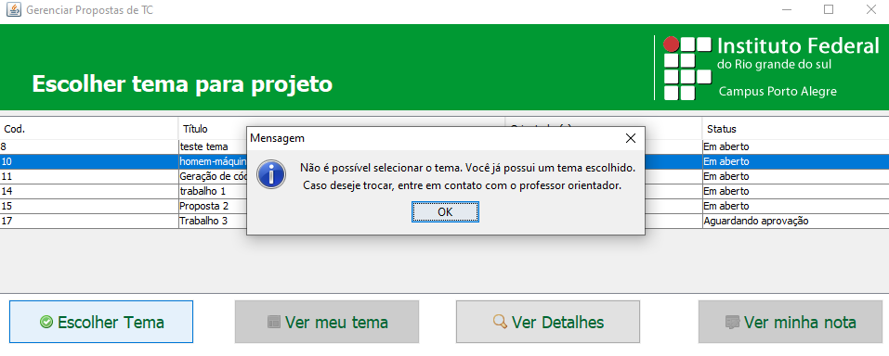
Opção disponível para propostas com status “Em aberto” e para alunos que não possuem projetos escolhidos.
Opção disponível quando aluno já tiver escolhido um tema.
Possibilita ver detalhes
do tema.
Opção disponível quando a nota do aluno já estiver disponível.

Slide 14
Perfil Professor

Slide 15
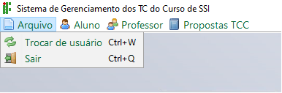

Menus disponíveis
Menu Arquivo:
Trocar de usuário – Apresenta a tela de login para que outro usuário possa logar.
Sair – Fecha o sistema.
Observação: as janelas podem ser abertas por atalho clicando nas teclas conforme indicado nas imagens
Menu Aluno:
Gerenciar Alunos: Permite cadastrar, editar, pesquisar e excluir alunos

Slide 16
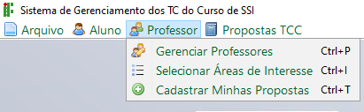
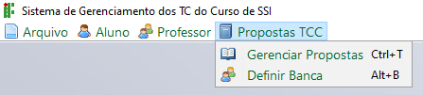
Menus disponíveis
Menu Professor
Gerenciar Professores – Permite cadastrar, editar, pesquisar e excluir alunos.
Selecionar Áreas de interesse – Permite selecionar as áreas de interesse do professor logado, informação que será utilizada para indicar os projetos que ele participará como membro da banca.
Cadastrar Minhas Propostas: Permite ao professor cadastrar, no máximo 5 propostas de TCC em que ele atuará como orientador a partir da escolha do tema por algum dos alunos.

Slide 17
Menus disponíveis
Menu Propostas TCC:
Gerenciar Propostas: permite que o professor verifica das suas propostas quais as já escolhidas pelos alunos, e que necessitarão de aprovação ou rejeição e também ao final do processo atribuir sua nota e dos dois professores membros da banca.
Definir banca: Permite que o Professor Orientador eleja dois professores como membro da banca que analisará o trabalho. O sistema indicará preferencialmente os professores que têm afinidade com o tema do projeto e que não estejam participando de mais que 5 bancas. O professor orientador também terá a possibilidade de escolher qualquer outro professor desde que este também não esteja participando de mais que 5 bancas.

Slide 18
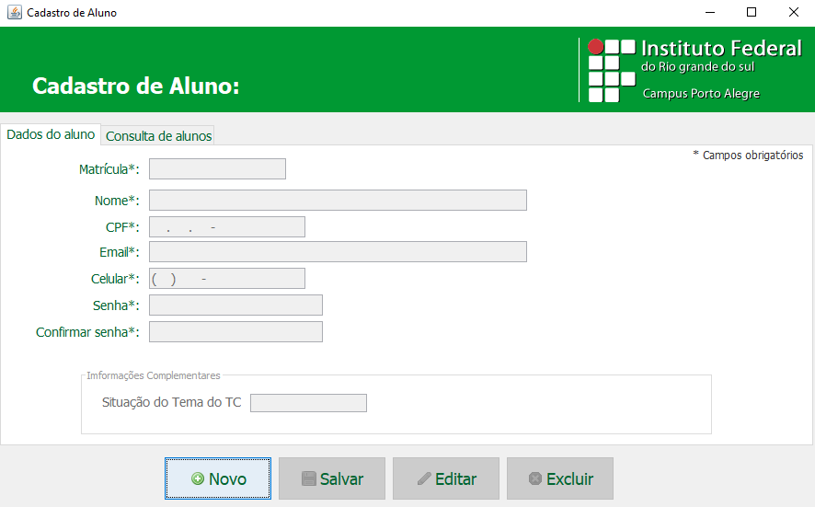
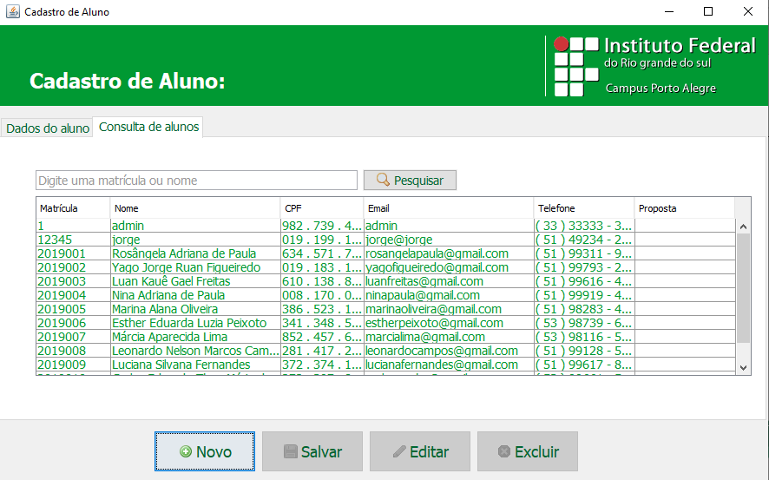
Tela de cadastro de alunos
Ao clicar na aba “consulta de alunos” uma lista dos nome dos alunos cadastrados aparece

Slide 19
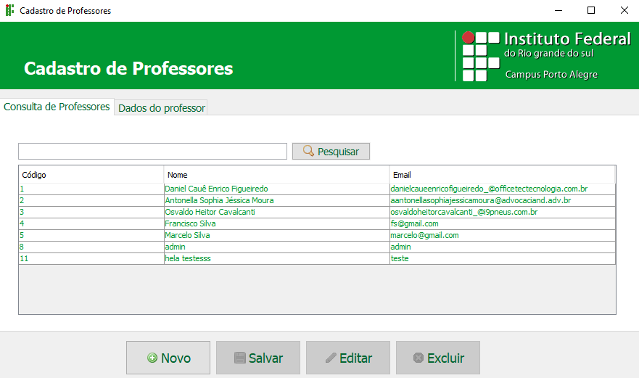
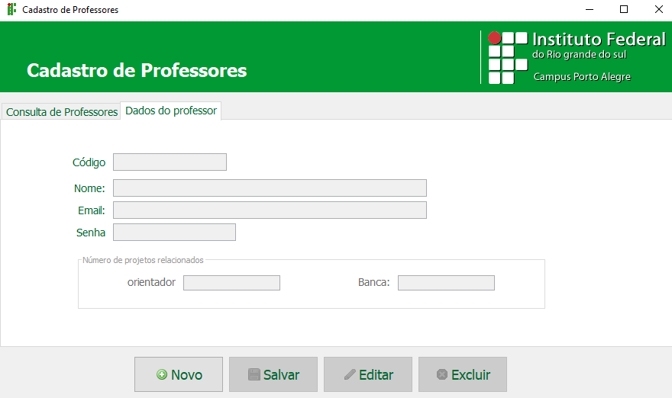
Tela de cadastro de Professores
Ao clicar em novo a aba ”Dados do professor” é exibida uma aba para que seus dados sejam cadastrados

Slide 20
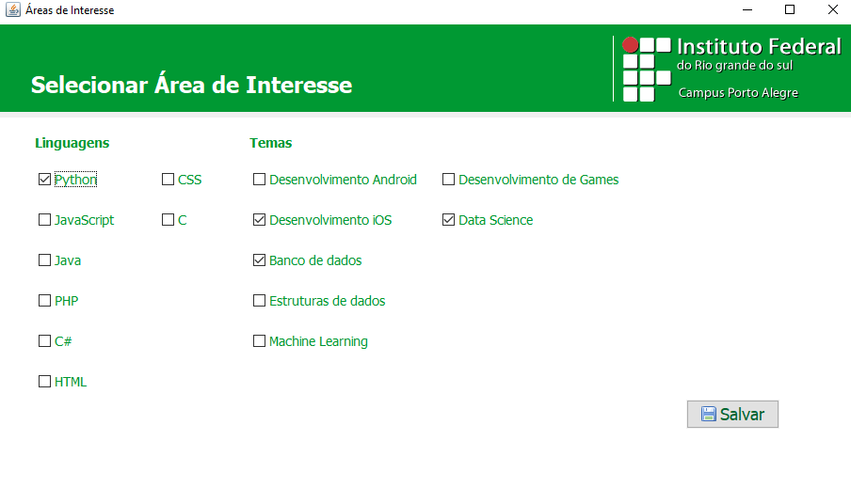
Janela cadastro de interesse do professor

Slide 21
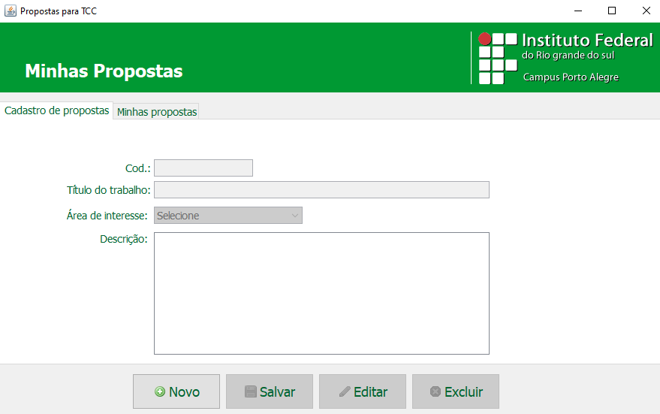
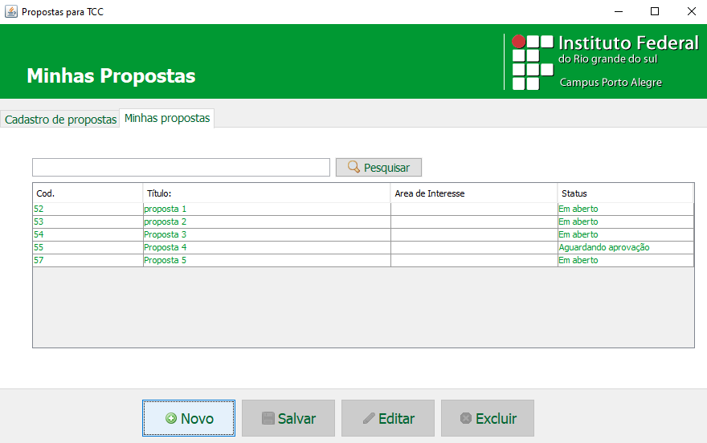
Cadastro de proposta
Aqui, o professor descreve as propostas para que o aluno escolha em seu perfil
Aba ‘’minhas propostas’’ com a proposta de todos os professores cadastradas

Slide 22
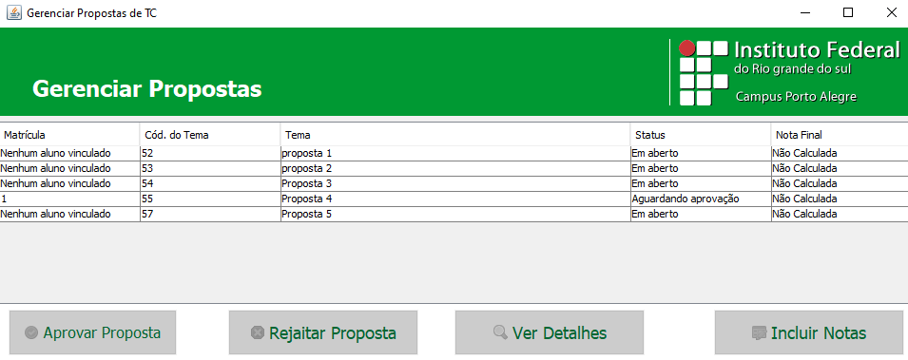
Aqui, o professor gerencia as propostas. Escolhe se aprova a proposta ou rejeita, também inclui as notas, caso, o mesmo participe da banca

Slide 23
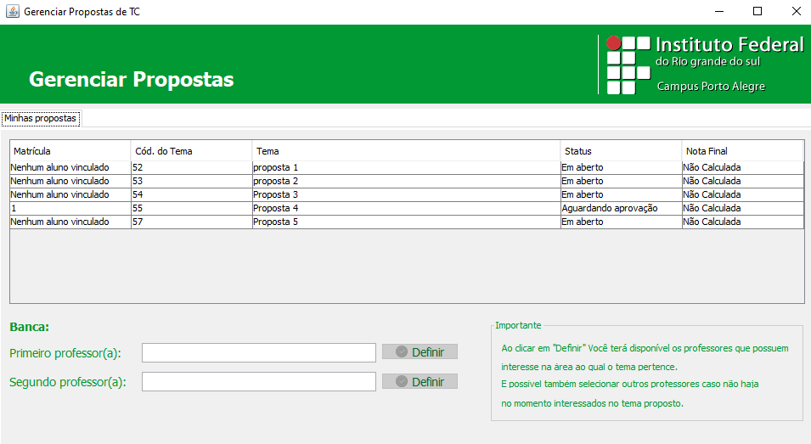
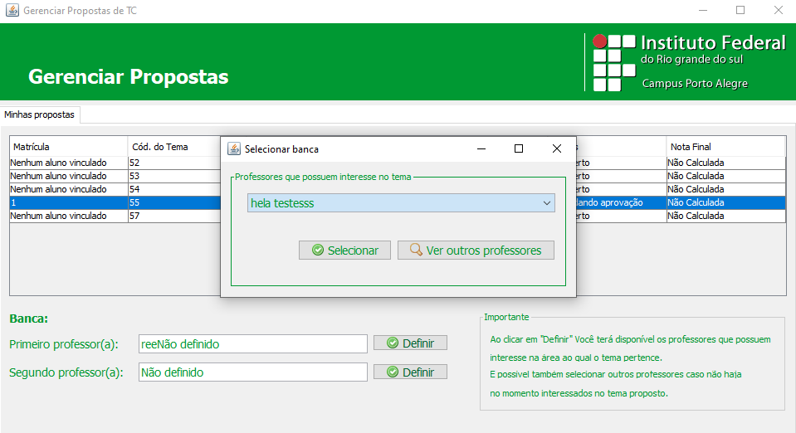
Tela para definir a banca
A composição da banca poderá ocorrer a qualquer momento após a proposta ser cadastrada.
Listagem com os professores
disponíveis conforme os seus
Interesses cadastrados

Slide 24
Fluxo de propostas de TC

Slide 25
Fluxo
Professor(a) cadastra proposta de TC que recebe status de “Em aberto”.
Aluno(a) escolhe tema que recebe o status de “Aguardando aprovação”.
Início
Fim
Proposta retorna para o status de “Em aberto”
Professor(a) analisa solicitação de tema do aluno.
Proposta recebe o status de “Aprovado”
Não
Aprova?
Sim

Slide 26
Obrigado!
Trabalho realizado para a disciplina de
Linguagem de Programação II – Profª Karen Selbach Borges
Pelos alunos:
Alexandre Silva Lima
Caroline Coelho
Helamã de Oliveira Vieira

